Slide 1
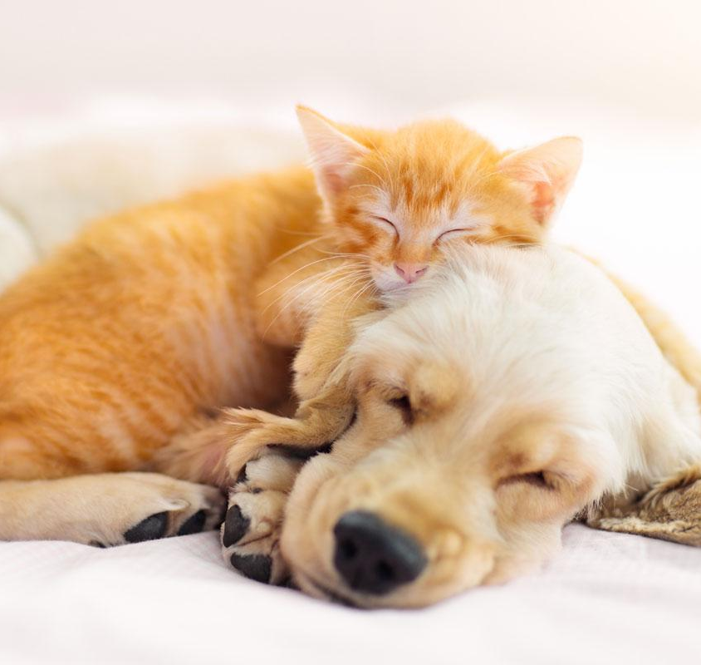

База данни
за приюти
Изготвено С. Николова,А. Радева,
М. Илиева, И. Йорданов, И. Великова

Slide 2
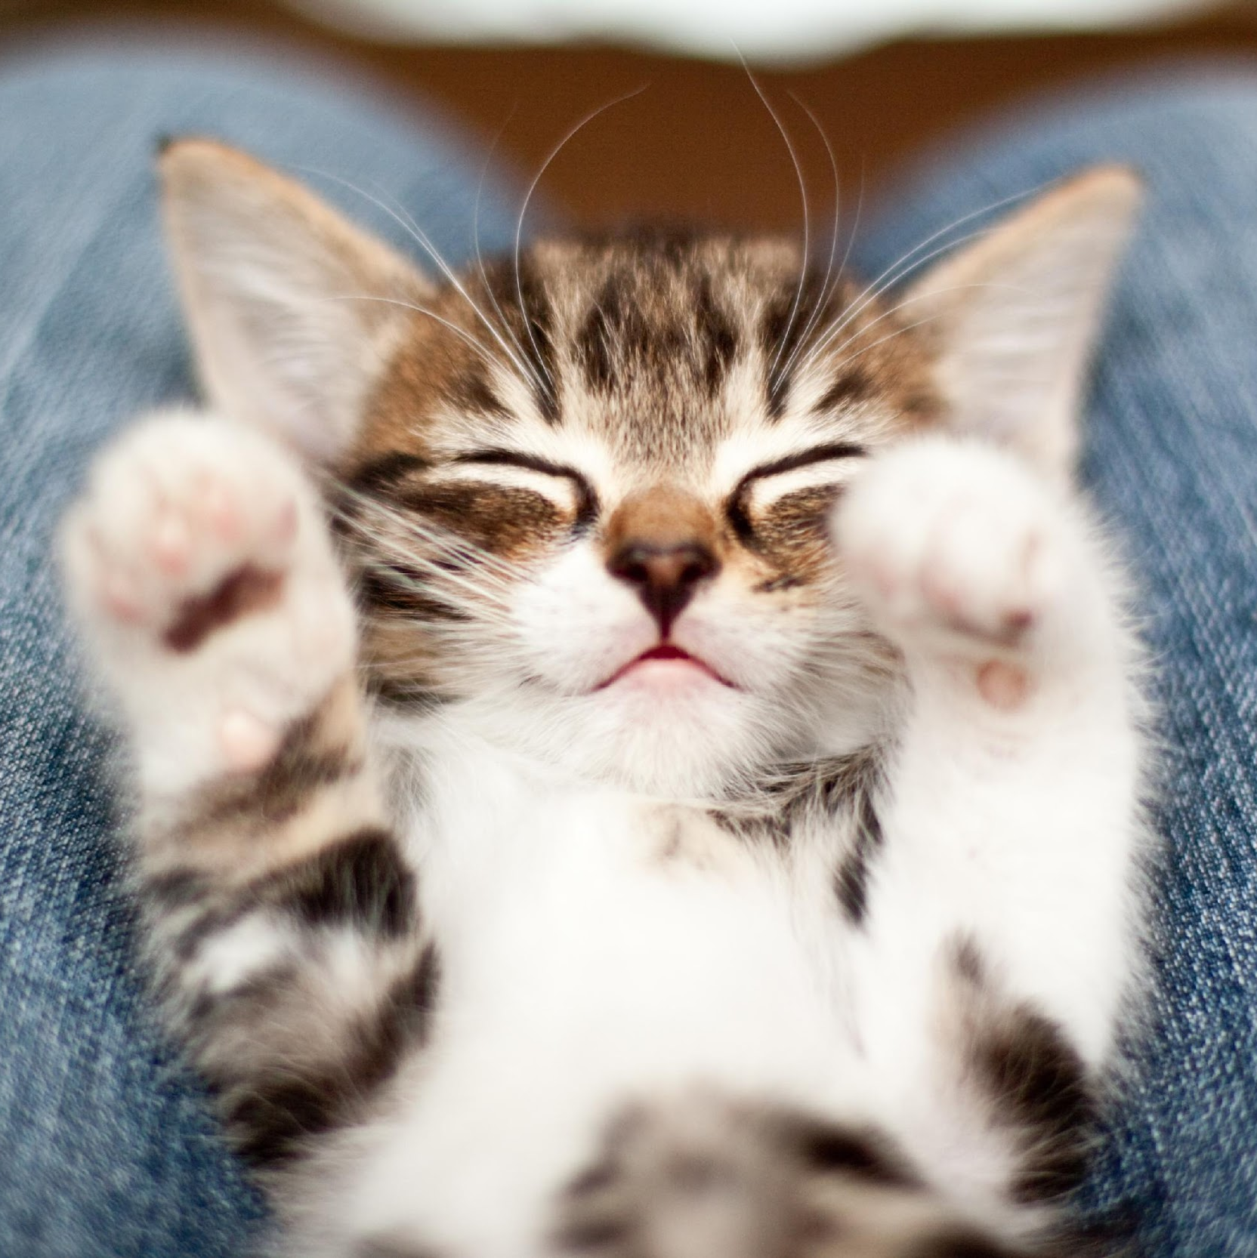
Съдържание
Обхват и перспективи на проекта
Диаграми
Обосновка на решението
Примери със заявки
Примери с ограничения
Примери с индекси и изгледи
Примери с тригери
Възможни подобрения

Slide 3
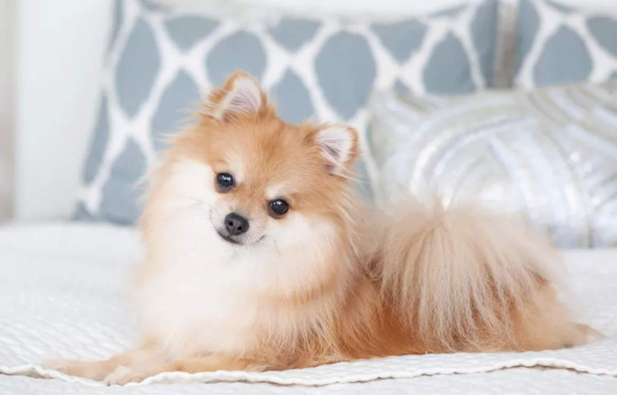
Обхват и перспективи
на проекта
1
Обхват на проекта
2
Перспективи на проекта

Slide 4
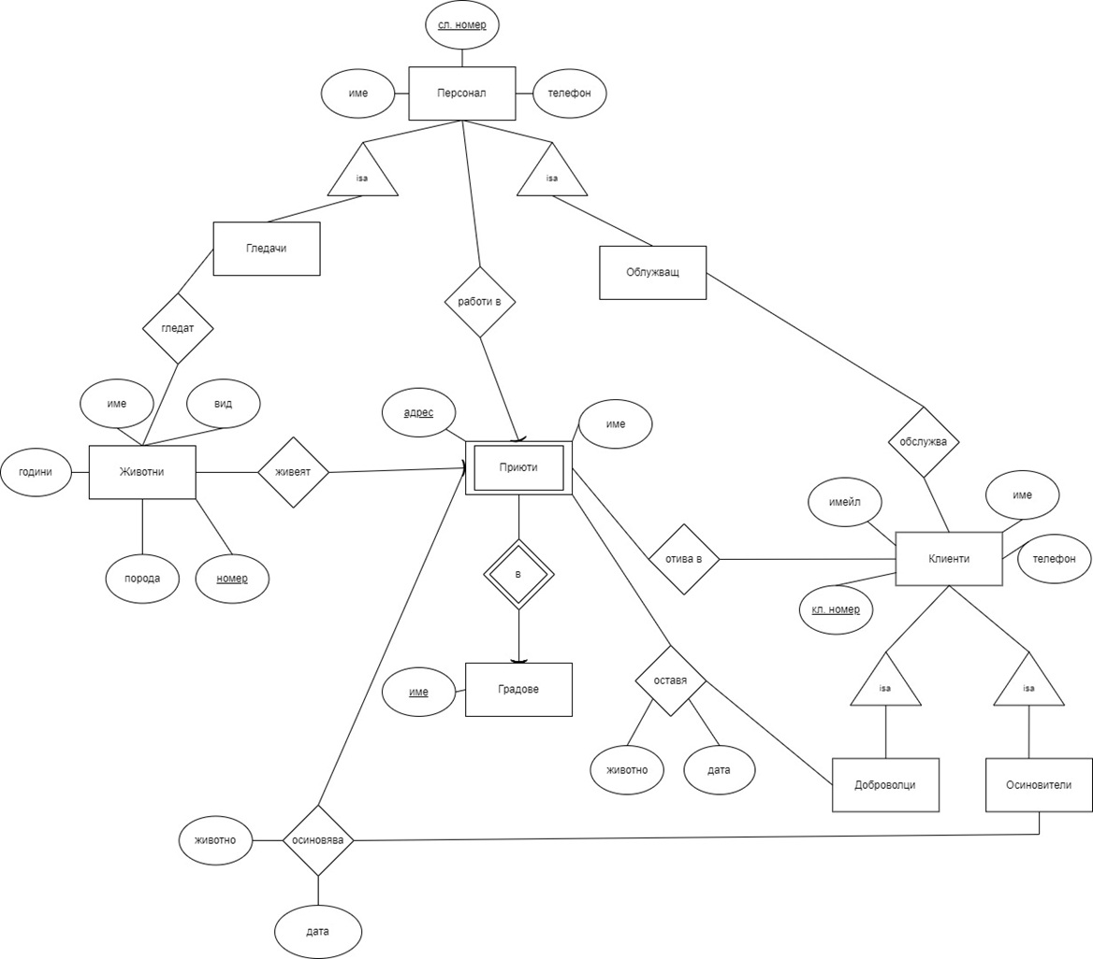

Slide 5
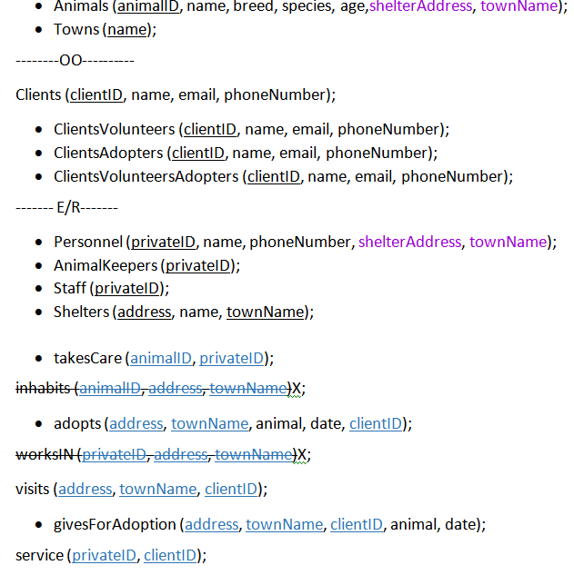
Схема на релациите
“Clients (clientID, name, email, phoneNumber, Type);”

Slide 6
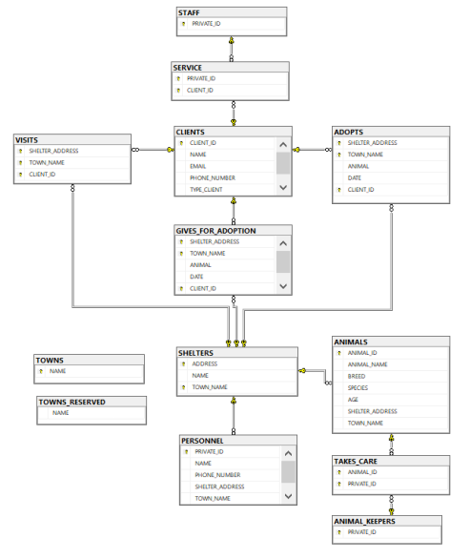

Slide 7
Примерни прости заявки и заявки върху две и повече релации

Slide 8
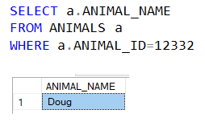
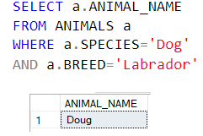
Извежда името на животно с идентификационен номер 12332
Извежда имената на кучетата от порода лабрадор

Slide 9
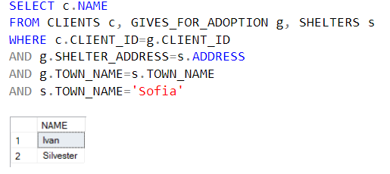
Извежда имената на клиентите, които са дали животно за осиновяване на приют в град София

Slide 10
Примери
с подзаявки

Slide 11
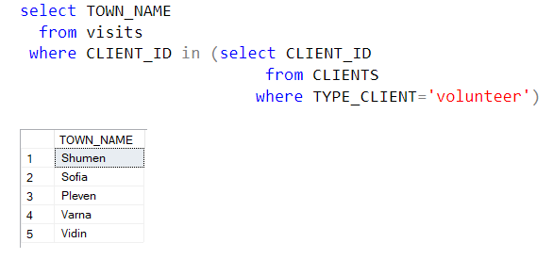
Извежда имената само на тези градове, които биват посещавани от доброволци

Slide 12
Примерни заявки
със съединения

Slide 13
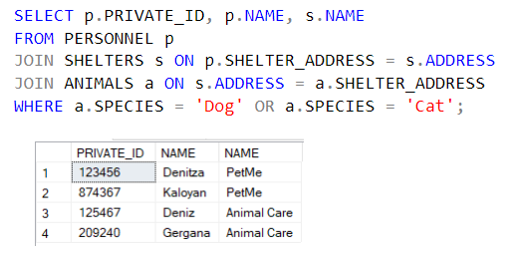
Извежда персонала, чийто приют се грижи за котки или кучета

Slide 14
Примерни заявки
с групиране и агрегация

Slide 15
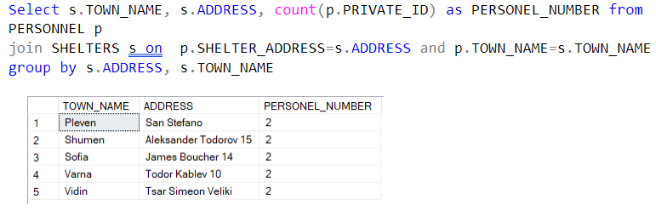
Извежда адресите и броя на работещия персонал във всеки приют

Slide 16
Пример с ограничения

Slide 17
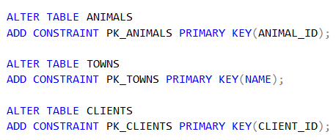

Slide 18
Примери с
изгледи и индекси

Slide 19
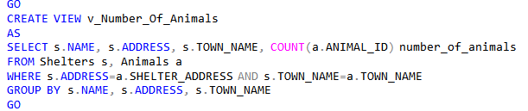
Извежда името, адреса на приюта и броя на животните в него

Slide 20
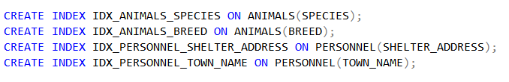

Slide 21
Пример с тригери

Slide 22
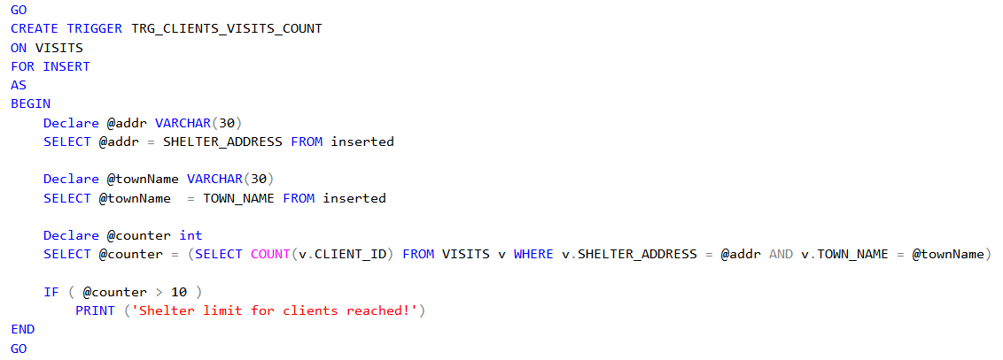
Следи броят на посетителите на даден приют да не надвишава 10 клиенти

Slide 23
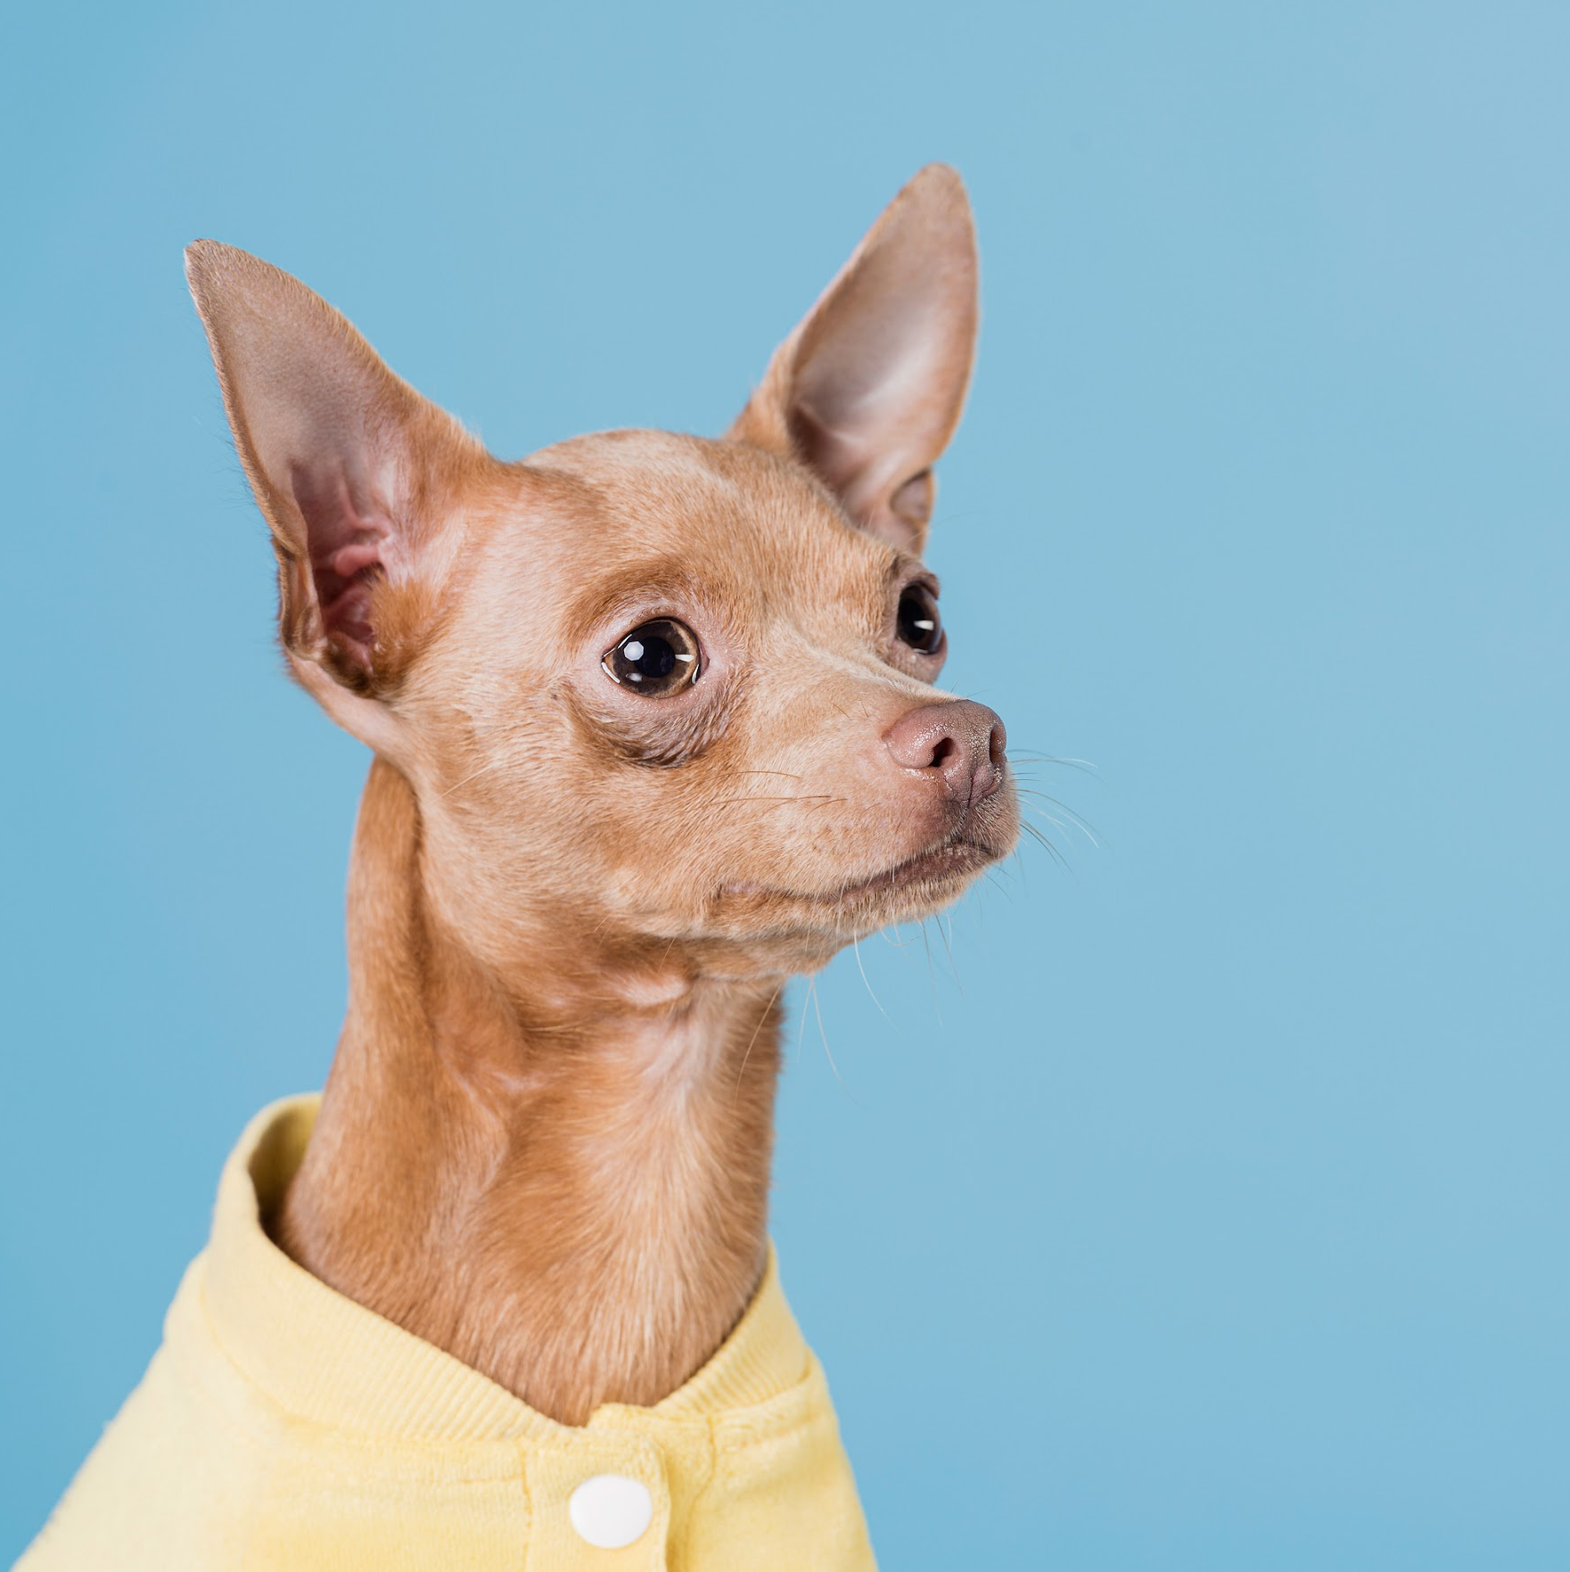
Възможни подобрения
Нови таблици
Повече атрибути

Slide 24
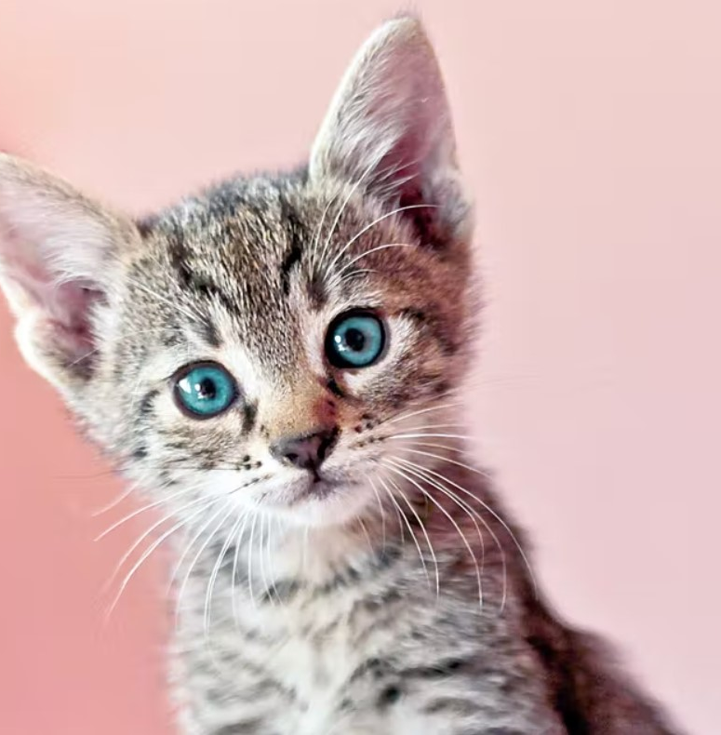
Благодарим Ви за вниманието!

